Slide 1
复变函数的积分
第3节 柯西积分公式
柯西积分公式
高阶导数公式

Slide 2
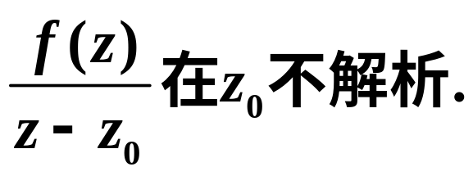


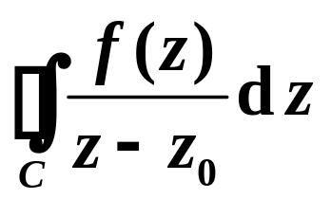
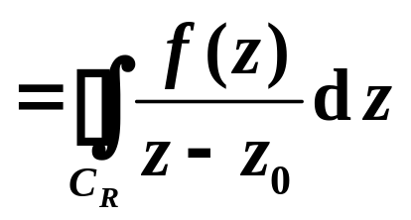
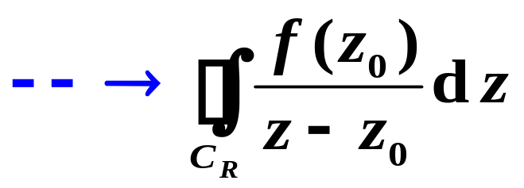
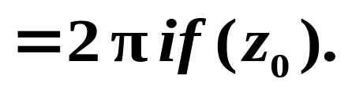
一、柯西积分公式
设B为单连通域, f(z)在B内解析, z₀∈B,
设C为B内
绕z₀的任一正向简单闭曲线, 则
在C内部作C_{R}: |z−z₀|=R (取其正向)
C
B

Slide 3
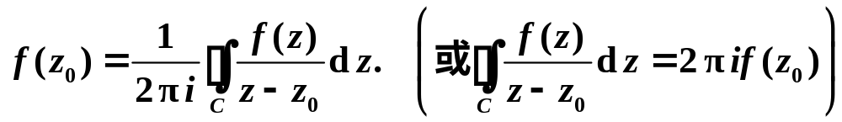

定理(柯西积分公式)：如果f(z)在区域D内处处解析, C为D内的任何一条正向简单闭曲线, 它的内部完全含于D, z₀为C内部的任一点, 则
D
C

Slide 4
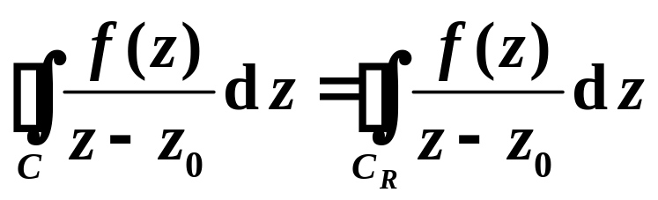
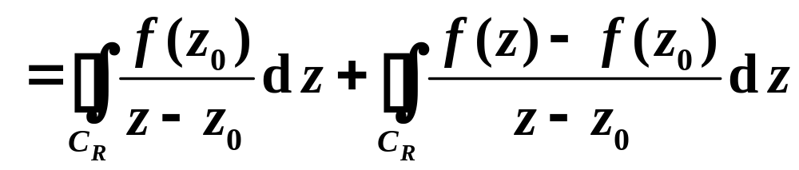
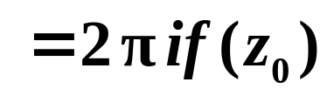
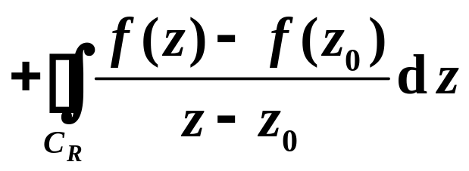
证明: 由于f(z)在z₀连续,
故任给ε >0, 存在δ >0, 当|z−z₀|<δ 时, |f(z)−f(z₀)|<ε.
在C内部作C_{R}: |z−z₀|=R (取其正向),
且 R<δ.
D
C
z
R
=0
z₀
C_{R}

Slide 5
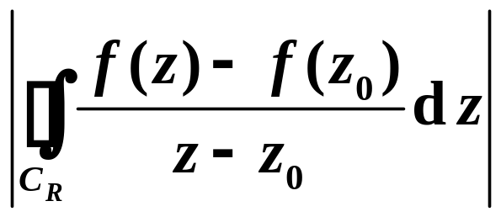
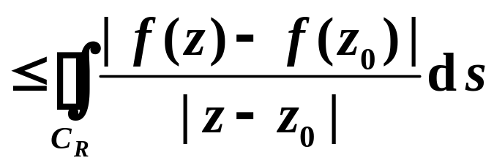
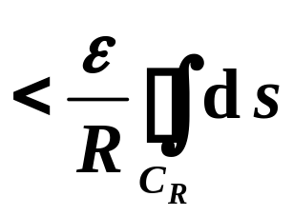

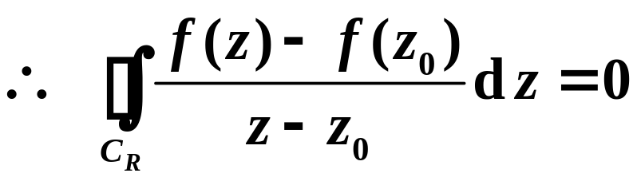
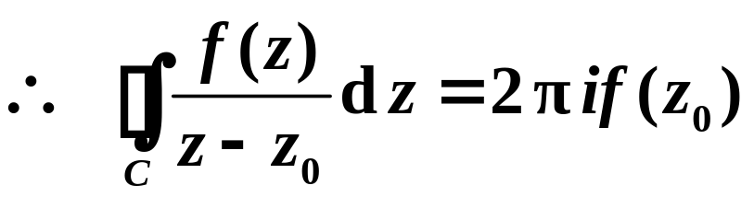
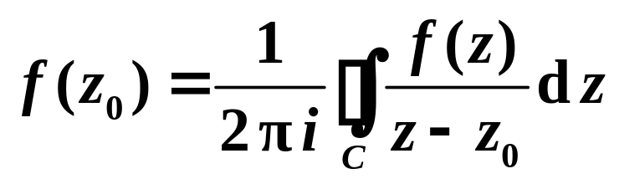
——柯西积分公式

Slide 6

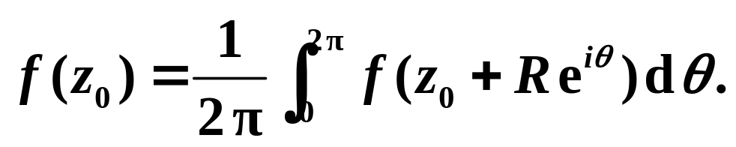
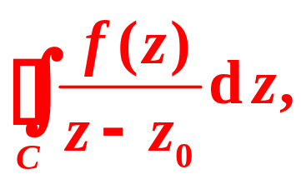
特别, 如C: |z−z₀|=R, z=z₀+Re^{iθ}, 则上式成为
说明:
1) 这里的D可为单连通域，也可为多连通域；
只要 f (z)在简单闭曲线C及其所围的区域内解析, 且z₀在C的内部, 则
柯西积分公式也成立。
2) 柯西积分公式的含义
函数在C内部任一点的值可用它在边界上的值通过积分唯一确定。
3) 柯西积分公式的应用: 可求积分
要注意:
a) f(z)在简单闭曲线C及其内部解析,
b) z₀在C的内部.

Slide 7
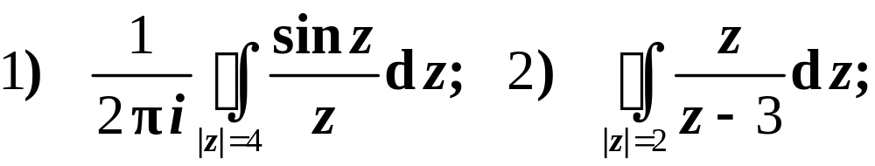
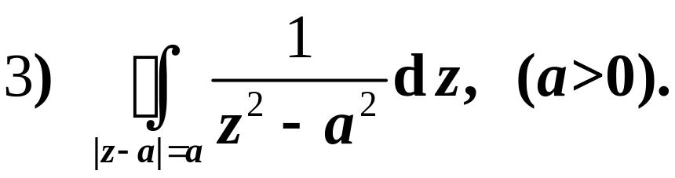
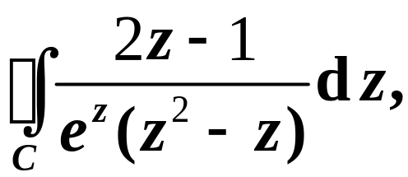
例1：求下列积分(沿圆周正方向)的值:
例2：求
其中C为包含圆周|z|=1在内的任意正向简单闭曲线.

Slide 8
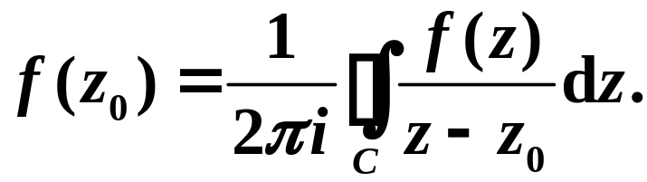
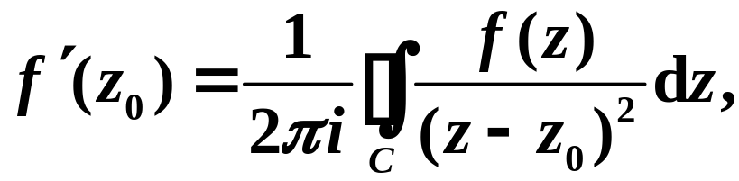
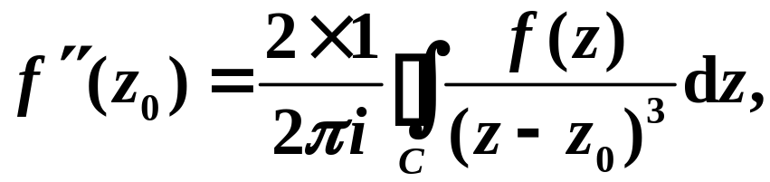

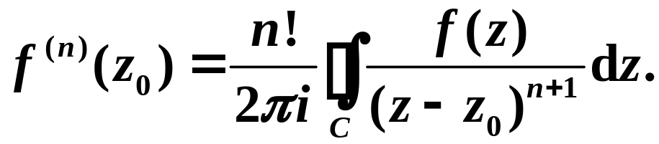
二、高阶导数公式
由 , 解析函数的积分表达式为
如果各阶导数存在, 并且导数运算可在积分号下
进行, 则
(1) 解析函数是否存在各阶导数?
(2) 导数运算可否在积分号下进行?
高阶导数公式.

Slide 9
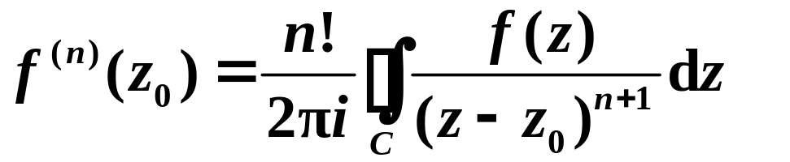




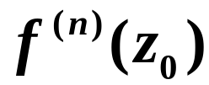
定理(高阶导数公式) 设函数f (z)在区域 D内解析,
z₀ 在D内，C是D内绕z₀的任一正向简单闭曲线, 且C的内部全含于D,
则f (z)在z₀处存在各阶导数, 并且
高阶导数公式
说明:
1) 解析函数具有任意阶导数；
2)
可用函数 f(z)在边界上的值通过积分唯一
确定。

Slide 10
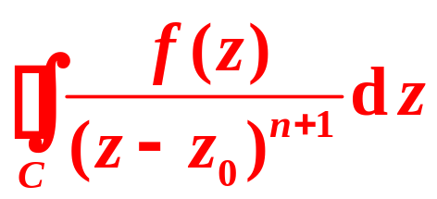
说明:
3) 高阶导数公式的应用: 可求积分
要注意:
a) f(z)在简单闭曲线C及其内部解析,
b) z₀在C的内部.
高阶导数公式的作用: 不在于通过积分来求导,
而在于通过求导来求积分.

Slide 11
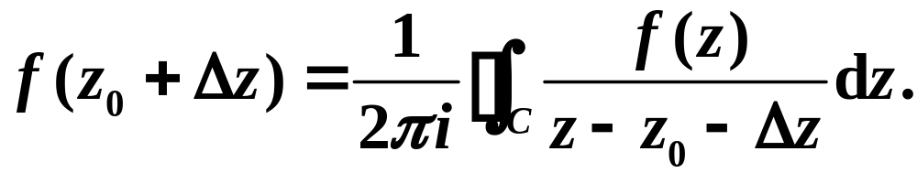
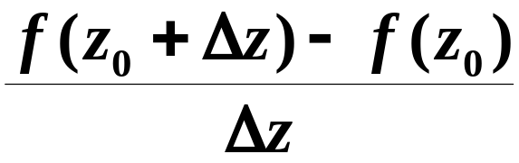
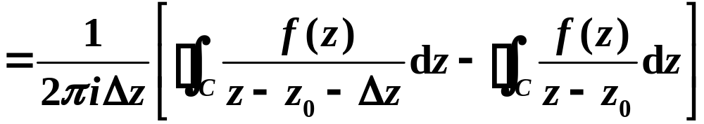
证明 首先考虑n=1的情形. 因为z₀在C的内部,
故当 |Δz| 适当小时, z₀+ Δz也在C的内部. 所以应用
可知
于是

Slide 12
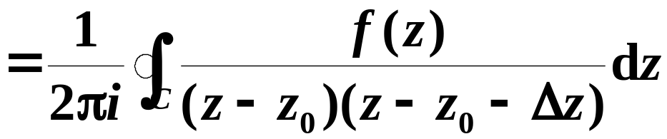
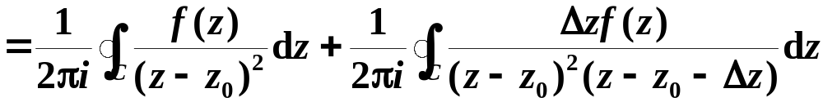

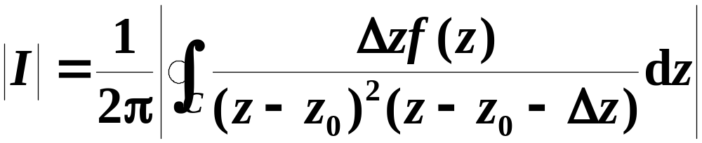
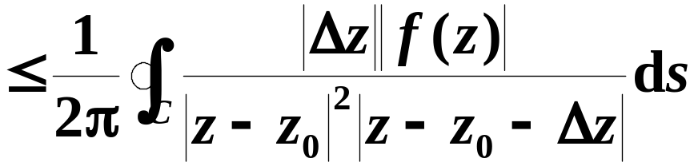
因为f (z)在C上解析, 所以在C上连续, 故有界.

Slide 13
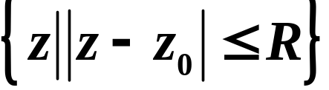
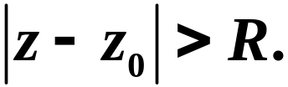
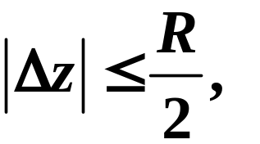
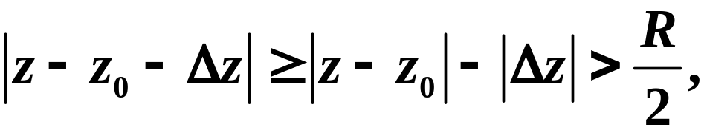
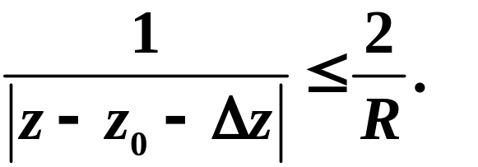
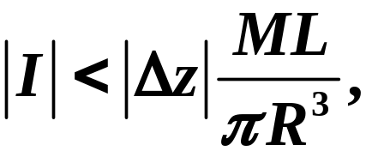
于是存在M >0, 使得|f (z)|≤M . 又因为z₀ 是C
内部区域内的点, 所以存在R >0, 使
在C的内部区域.
因此当z在C上时,
取
则
其中L是曲线C的弧长.
所以

Slide 14


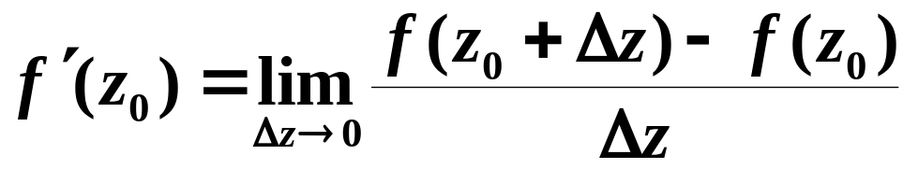
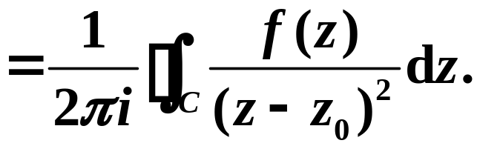
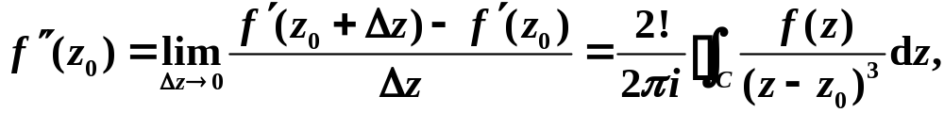
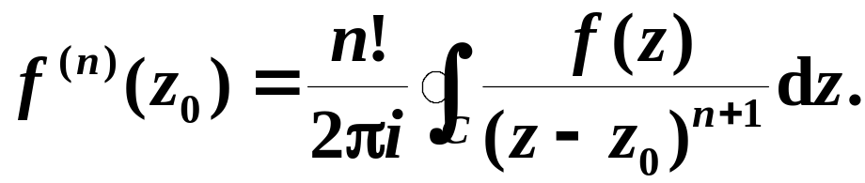
因此, 当 时,
从而
证明了一个解析函数的导数仍然是解析函数.
利用类似的方法可求得

Slide 15
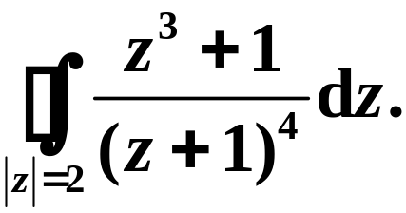

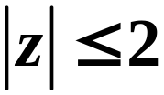


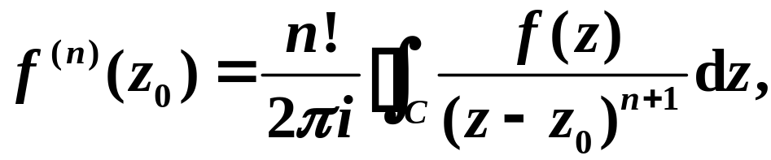
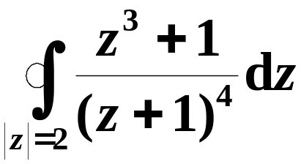
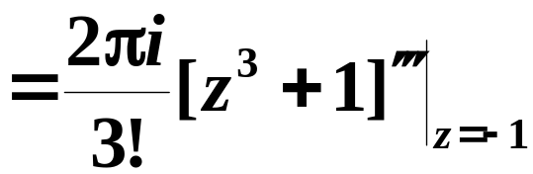

例1. 求积分
解 因为函数 在复平面解析,
在 内, n=3, 根据

Slide 16








例2. 求积分
解 因为函数 在复平面解析,
在 内, n=1, 根据

Slide 17













例3. 求积分
其中C是正向圆周
解. 函数 在C内的 处不解析.
在C内分别以i 和 -i 为中心作正向圆周 C₁ 和 C₂,
由

Slide 18












同理
于是

Slide 19




柯西-古萨(Cauchy－Goursat)基本定理
设B为单连通域，则
f (z)在B内解析
C为 B内任何一条闭曲线。
？
Morera定理
设B为单连通域，
如f (z)在B内连续，
且对 B内任
何一条简单闭曲线C, 有
则 f (z)在B内解析 。

Slide 20










典型例题
例4. 计算积分
解 由 ,

Slide 21







例5. 设C表示正向圆周
求
解 根据 , 当z在C内时,
于是 而1+i 在C内, 所以

Slide 22








例6. 计算积分 其中
解 (1) 根据 ,

Slide 23



(2) 根据 ,

Slide 24





(3) 根据 以及前面的结果,

Slide 25






例7. 求积分
其中n为整数.
解
(1) n ≤0时, 函数 在 上解析.
由 得
(2) n=1时, 由 得

Slide 26



(3) n>1时, 根据
可得

Slide 27






例8. 计算积分 其中C是正向圆周
解 因为函数 在C内z=1处不解析,
但 在C内处处解析, 所以根据

